Slide 1
Unità 12 - Biopolitica ed eugenetica -
fattori determinanti nel governo di una nazione
Università di Medicina e Farmacia "Popa" e Fundatia EuroEd
Iași, Romania

Slide 2
L'eugenetica è la scienza che si occupa del miglioramento e dello sviluppo delle qualità razziali di un individuo o delle qualità innate di una razza.

Slide 3
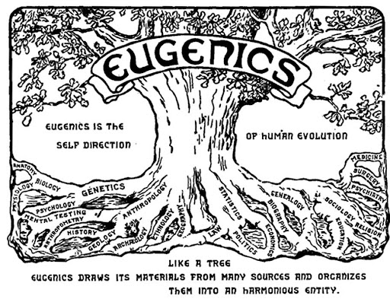
Immagini eugenetiche famose
Una delle famose immagini eugenetiche è quella di un albero, usata come logo per il 2° Congresso Eugenetico Internazionale e poi per il 3° Congresso Eugenetico Internazionale.
Così, abbiamo creduto che nel 1945 abbiamo sconfitto i nazisti e poi abbiamo abbattuto l'albero e l'eugenetica era sparita, abbattendo appunto quell'albero eugenetico. Ma quello che non avevamo capito a quel tempo è che quello che si vede di un albero è solo la chioma e il tronco. Ma quello che non si vede sono le radici. Le radici di quell'albero sono rimaste e hanno prosperato negli ultimi 50 anni.
(intervista con il Prof. Marius Turda)

Slide 4
Informazioni per i lettori (1)
Impatto a lungo termine della biopolitica e dell'eugenetica durante il XX secolo in tutto il mondo e le sue conseguenze.
La lezione si articola in quattro sezioni
la prima sezione definisce il concetto di biopolitica e presenta informazioni storiche significative al fine di offrire un contesto per l'evoluzione delle principali ideologie europee del XX secolo.
la seconda sezione è incentrata sulla sterilizzazione eugenetica con esempi da diverse culture del mondo e dalla Romania. Poi elabora il "perché", "come" e "su chi" questa procedura è stata attuata.
la terza sezione passa in rassegna il ruolo delle donne nella società rumena di vari periodi di tempo, in accordo con il sistema politico.
La quarta sezione è dedicata al caso di studio che riflette sul decreto rumeno approvato nel '66 riguardante le leggi sull'aborto e il suo impatto.

Slide 5
Informazioni per i lettori
Ciò che è essenziale per gli studenti:
conoscere il più possibile sulle pratiche eugenetiche nel tempo, alcune evidenti, ma molte 'camuffate’
ricordare che il personale medico ha sempre avuto un ruolo importante nell'applicazione dei metodi eugenetici
comprendere gli aspetti morali dell'eugenetica per prendere una decisione informata ed etica se la situazione lo richiede
riflettere su ciò che l'eugenetica significa per le società e le persone contemporanee.

Slide 6
Obiettivi di apprendimento (1)
Enfasi sui domini cognitivi e affettivi
Obiettivi di apprendimento legati alla conoscenza:
Introdurre gli studenti al concetto di eugenetica e biopolitica, definendo e identificando vari casi nel tempo e nella posizione geografica
Familiarizzare gli studenti con la concettualizzazione dell'eugenetica, esemplificando con materiali di autori passati e presenti
Introdurre gli studenti alla storia e alle motivazioni degli atteggiamenti eugenetici lungo i secoli in varie culture, dall'antichità ad oggi
Familiarizzare gli studenti con le differenze tra la motivazione che ha portato a questo processo e la varietà di metodi utilizzati per raggiungere i risultati desiderati, lungo i secoli, sotto varie forme di governo,
Introdurre gli studenti ad alcune ideologie del XX secolo nel mondo e alle loro conseguenze in termini di eugenetica
Introdurre gli studenti alla sterilizzazione eugenetica attuata come pratica razionalizzata e ai suoi risultati

Slide 7
Obiettivi di apprendimento (2)
Obiettivi di apprendimento legati all'attitudine e alla competenza:
Aumentare la consapevolezza degli studenti sul processo decisionale in questioni di etica medica, in modo che evitino di diventare strumenti disinformati
Introdurre gli studenti alle linee bioetiche che un medico può essere costretto ad attraversare, dato il giusto contesto sociale, e le conseguenze che ne derivano.
Introdurre gli studenti all'esito della negazione di un diritto umano universale, mettendoli così in grado di "tracciare la linea tra misure ragionevoli e atti eccessivi" (intervista con il Prof. Marius Turda), quando si parla della salute di un paese
Motivare gli studenti a diventare parte di un sistema il cui ruolo è "educare e discutere queste cose pubblicamente, in modo che i giovani possano essere informati e possano prendere decisioni migliori su come queste idee e pratiche stanno influenzando le loro vite".
Motivare gli studenti ad includere storici, operatori sociali e politici nel dibattito sull'eugenetica e sulle sue conseguenze future
Stimolare riflessioni sul significato dell'eugenetica oggi, sapendo che l'impatto delle precedenti manifestazioni dell'eugenetica continua a rappresentare una questione molto sensibile ed emotiva per molte persone, non solo perché l'eugenetica era una fonte di discriminazione basata su razza, classe sociale, genere, disabilità, ma anche perché nuove manifestazioni di questi atteggiamenti sono sempre più frequenti
Sviluppare la competenza degli studenti a distinguere tra ciò che è etico e ciò che non lo è
Sviluppare la competenza degli studenti a sostenere le loro idee in discussioni, discorsi, dibattiti pubblici o di fronte a varie autorità amministrative o politiche

Slide 8
Metodologia dell'insegnamento (principi, metodi e strategie)
L'approccio della strategia degli oggetti di apprendimento - parola chiave dell'intera unità
Per massimizzare l'insegnamento e l'apprendimento dell'argomento sarà creato un ambiente di apprendimento attivo, cioè tutte le fasi del corso, che si tratti di lezioni, lettura o ascolto, hanno elementi che porteranno alla riflessione, domande, discussioni in coppia o in gruppo.
Aumentare la motivazione - esprimere la propria opinione personale
Focalizzare l'attenzione - i questionari di valutazione sono uno strumento utile
Collegare le conoscenze
Presentazione, esempi, spiegazioni
Studio di un caso - che porta al dialogo
Ascolto - un'importante strategia di apprendimento - molto utile anche nella loro futura attività medica
Condivisione di opinioni e dialogo insegnante-studente, studente-studente
Riflessione

Slide 9
Informazioni per studenti
Cosa conosceranno
l'evoluzione storica dei processi e degli eventi che hanno portato alla nascita dell'eugenetica come scienza e alla biopolitica
le differenze tra il modo in cui le varie culture hanno compreso e applicato l'eugenetica
la motivazione dietro l'uso dell'eugenetica
importanti scoperte scientifiche possono essere usate per pratiche dannose
il ruolo della biopolitica nella vita della società moderna
l'effetto a lungo termine sulla popolazione di vari paesi
la società cambia e si trasforma e l'eugenetica cambia e si trasforma di conseguenza
le conseguenze dell'eugenetica nella vita attuale
il ruolo dei medici nell'applicazione delle pratiche eugenistiche sotto le influenze biopolitiche

Slide 10
Studio di un Caso (1)
Il decreto 770 o Come appropriarsi del corpo di una donna
La seconda guerra mondiale, ma soprattutto il regime comunista rumeno, ha imitato tutto lo sforzo del movimento femminista in Romania. La dissoluzione del movimento femminista, la libertà di espressione delle donne rumene, la negazione del diritto di fare scelte riguardanti il proprio corpo e la nazionalizzazione della capacità riproduttiva delle donne furono conseguenze delle leggi della politica comunista.
Il decreto 770 fu approvato il 2 ottobre 1966. Questo decreto classificò l'aborto come un crimine e mise esclusivamente la maternità nei servizi dello stato comunista.
Le donne di tutta la Romania furono sottoposte ad un complesso meccanismo di controllo e sorveglianza

Slide 11
Studio di un Caso (2)
Il numero di morti a causa delle complicazioni degli aborti illegali è aumentato massicciamente. Nel 1989, l'anno della rivoluzione rumena, ci furono 1193 morti. Nel periodo 1966-1989 sono state registrate quasi 10.000 morti di donne
Polonia, Ungheria, Centro e Sud America sono alcuni esempi attuali di paesi dove vengono applicate leggi contro l'aborto
La necessità di controllare i corpi femminili è nascosta sotto termini eugenetici come riproduzione, allevamento, futuro della nazione

Slide 12
Studio di un Caso (3)
Video interviste di supporto
Video intervista 1 - Intervista Prof. Marius Turda - L'impatto eugenetico sulle politiche nataliste https://youtu.be/4G3stJuogj8
Video intervista 2 - Intervista Prof. Marius Turda - L'eugenetica in Europa e la sterilizzazione eugenetica https://youtu.be/zJLcrLtNjUA
Video intervista 3 - Intervista Prof. Marius Turda - L'eugenetica appartiene alla storia o è ancora presente? https://youtu.be/WguebGqd8UE
Video intervista 4 - Intervista Prof. Marius Turda - L'eugenetica e la propaganda del corpo femminile https://youtu.be/wUG4_UiHi-E

Slide 13
Lettura
La biopolitica è un concetto definito come il calcolo di costi e benefici attraverso il quale le capacità biologiche di una popolazione sono gestite in modo ottimale. In altre parole, la demografia di un paese viene presa in considerazione come uno strumento economico per aumentare il potenziale di una nazione, e allo stesso tempo viene percepita come un fattore decisivo nella politica di governo di un paese. In questo contesto di riflessione sulle strategie e i meccanismi attraverso i quali i processi vitali umani sono gestiti sotto vari regimi, la biopolitica introduce una nuova giustificazione per porre fine alla vita di qualcuno che è "proteggere la società nel suo insieme e preservare la salute del corpo sociale".
L'eugenetica è la scienza che si occupa del miglioramento e dello sviluppo delle qualità razziali di un individuo o delle qualità innate di una razza.
Un aumento delle pratiche eugenetiche è stato notato in tutto il mondo

Slide 14
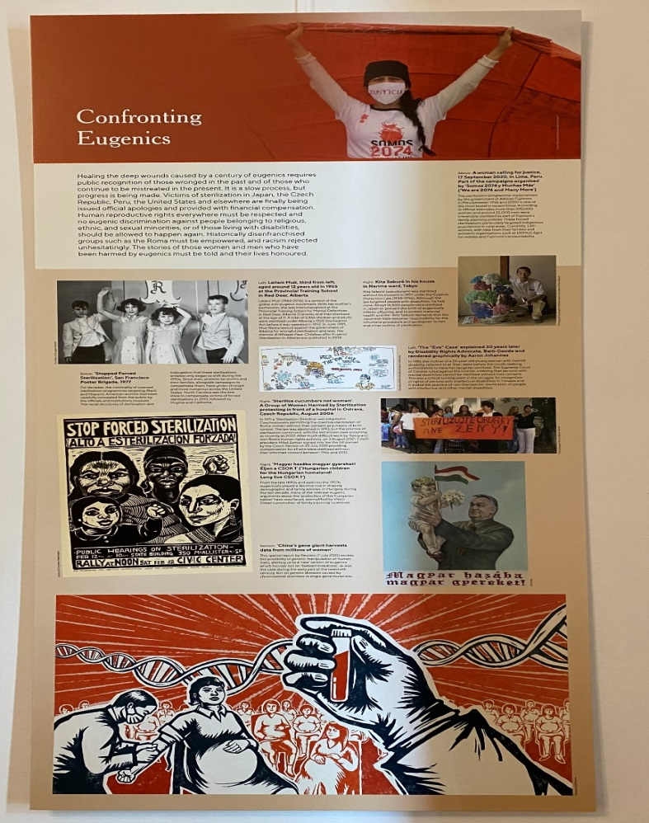
Lettura - sterilizzazione eugenetica
Il mondo medico impegnato nell'eugenetica
Misure proposte negli anni '20 in Romania
1) Ogni individuo degenerato dovrebbe essere sterilizzato e, se possibile, restituito alla società.
2) Ogni individuo degenerato e sterilizzato dovrebbe essere tenuto in isolamento in manicomi e colonie fino a quando può essere restituito alla società come membro utile.
3) Solo gli individui che rappresentano ancora un pericolo per la società dopo la loro sterilizzazione dovrebbero essere isolati a vita, mentre dovrebbero sostenere se stessi e la società attraverso il lavoro in giardini, laboratori ecc. (...) È in questa direzione che dobbiamo orientare i nostri sforzi per proteggere gli elementi superiori e proibire senza pietà agli elementi inferiori di produrre figli e incorrere in responsabilità familiari."

Slide 15
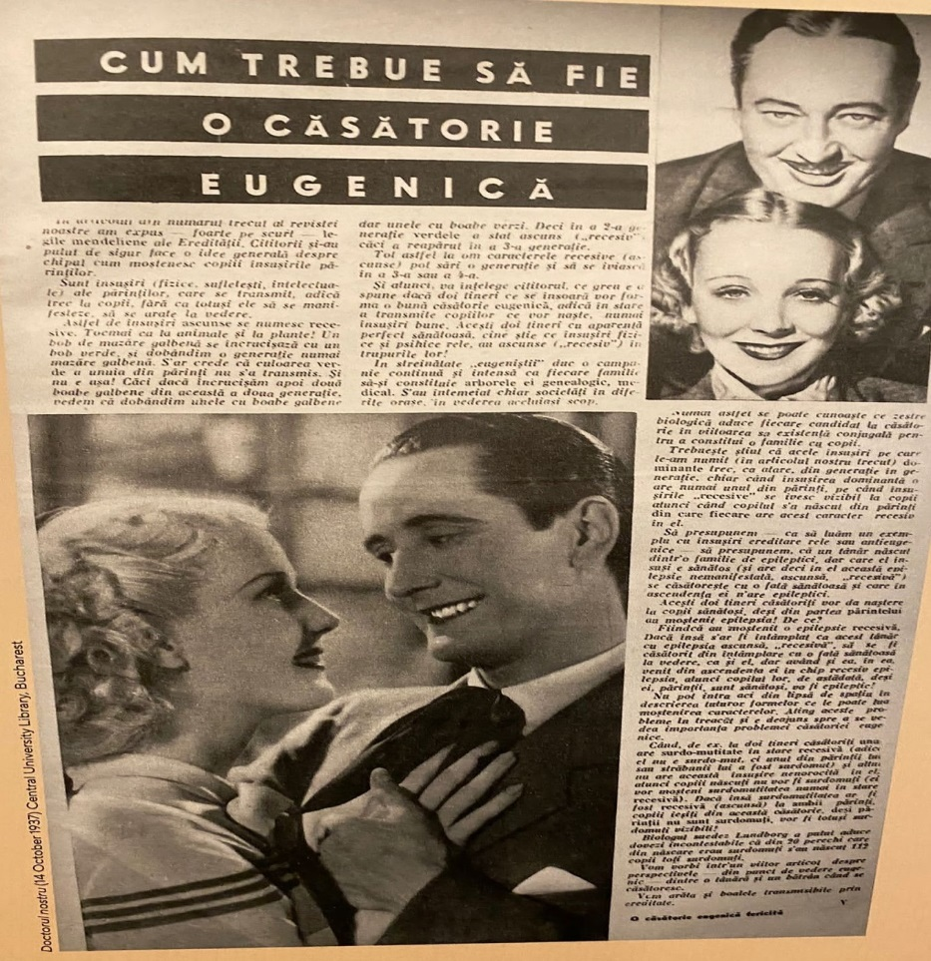
Lettura -Il ruolo della donna tra le due WW
Una verità generale, ancora valida in molti paesi al giorno d'oggi è che il controllo della fecondità femminile rappresenta un punto di dominio di un genere sull'altro, e la natalità ha incarnato a lungo un gioco di potere.
La maternità era perennemente nell'agenda politica e medica.
Nel periodo tra le due guerre mondiali, la natalità era imposta attraverso sanzioni o incoraggiata da un sistema di ricompensa, il potere medico deteneva così il controllo pubblico di tutte le gravidanze, della vita delle donne.

Slide 16
Questionario di valutazione formativa
5 open-ended questions related to the unit to test students’ acquired knowledge at the end of the lecturing phase.
Domanda 1 | Quando è stata usata per la prima volta la sterilizzazione? Dove si trovava?
Domanda 2 | Quale regime ha sostenuto la "super razza"?
Domanda 3 | Le donne erano coinvolte nella promozione dei metodi eugenetici?
Domanda 4 | Quali sono gli elementi principali del logo del 2° e 3° Congresso di Eugenetica?
Domanda 5 | What are the main elements of the 2nd and 3rd Eugenics Congress logos?

Slide 17
Bibliografia
Richard Cleminson, Anarchism, Science and Sex: Eugenics in Eastern Spain, 1900-1937, Bern, 2000;
Aaron Gillette, Racial Theories in Fascist Italy, New York, 2001;
Michael Burleigh, Wolfgang Wippermann, The Racial State: Germany 1933-1945, Cambridge, 1991;
Matthew Thomson, The Problem of Mental Deficiency: Eugenics, Demography and Social Policy in Britain, c. 1870-1959, Oxford, 1998;
Gunnar Broberg, Nils Roll-Hansen, eds., Eugenics and the welfare state: sterilization policy in Denmark, Sweden, Norway and Finland, 2nd ed., East Lansing, 2005;
Frank Dikotter, Imperfect Conceptions: Medical Knowledge, Birth Defects and Eugenics in China, London, 2000;
Maria Bucur, Eugenics and Modernization in Interwar Romania, Pittsburgh, 2002;
Roberto Esposito, Bios: Biopolitics and Philosophy, Minneapolis: University of Minnesota Press, 2008.
Dr. M. Zolog şi dr. O. Comșia, Indicaţiile eugenice ale avortului artificial, „Buletin eugenic și biopolitic”, vol. V, august-septembrie-octombrie 1934, nr. 8-9-10, pp. 167-172)

